Slide 1
ПРОФЕССИОНАЛЬНЫЙ
СТАНДАРТ
«ПЕДАГОГ»

Slide 2
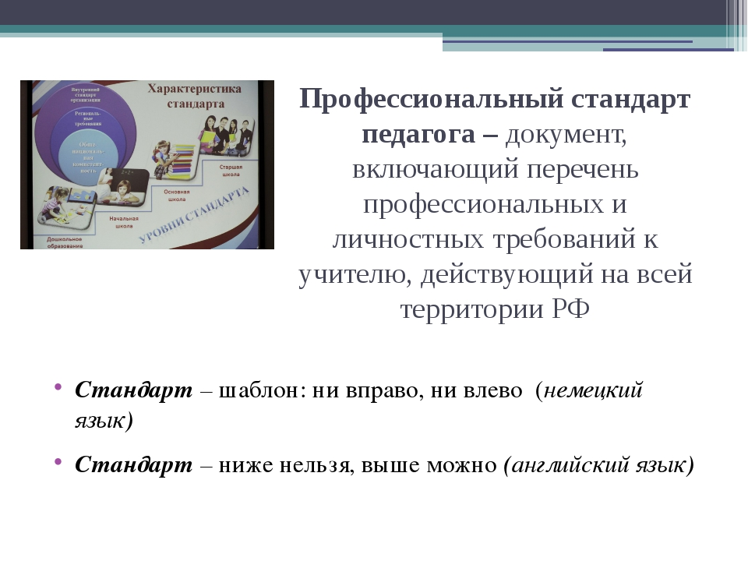

Slide 3
Федеральный закон от 03.12.2012 №236-ФЗ
«О внесении изменений в Трудовой кодекс РФ и статью 1 ФЗ
«О техническом регулировании»
внес изменения, предусматривающие введение в трудовую сферу нового института-
профессионального стандарта.

Slide 4
Глава 31 Трудового кодекса РФ
от 30.12.2001 №197-ФЗ (далее ТК РФ)
дополнена статьей 195.1
«Понятия квалификации работника, профессионального стандарта»

Slide 5
Квалификация работника- уровень знаний, умений, профессиональных навыков и опыта работы работника.
Профессиональный стандарт- характеристика квалификации, необходимой работнику для осуществления определенного вида профессиональной деятельности.

Slide 6
Приказом Минтруда России
от 18.10.2013 №544н утвержден профессиональный стандарт
«Педагог (педагогическая деятельность в сфере дошкольного, начального общего, основного общего, среднего общего образования) (воспитатель, учитель)».

Slide 7
Постановлением Правительства РФ
от 22.01.2013 № 23
утверждены Правила разработки, утверждения и применения профессиональных стандартов.

Slide 8
Профессиональные стандарты применяются:
Работодателями кадровой политики и в управлении персоналом, при организации обучения и аттестации работников, разработке должностных инструкций, тарификации работ, присвоении тарифных разрядов работникам и установлении оплаты труда с учетом особенностей организации производства, труда и управления;
Образовательными организациями профессионального образования при разработке профессиональных образовательных программ;
При разработке в установленном порядке федеральных государственных образовательных стандартов профессионального образования.

Slide 9
Три сферы практического применения профессиональных стандартов:
Регулирование трудовых отношений
Разработка профессиональных программ
Разработка ФГОС профессионального образования

Slide 10
Профессиональный стандарт педагога применяется работодателями
с 1 января 2015 года:
При формировании кадровой политики и в управлении персоналом;
Организации обучения и аттестации работников;
Заключении трудовых договоров;
Разработке должностных инструкций;
Установлении оплаты труда.

Slide 11
ГБОУ ВПО г. Москвы «Московский городской психолого- педагогический университет»
Центр образования №109 г. Москвы
(директор-Ямбург Евгений Александрович- руководитель рабочей группы по разработке профстандарта педагога, сопредседатель Общественного совета при Минобрнауки России).

Slide 12
Вид профессиональной деятельности- совокупность обобщенных трудовых функций, имеющих близкий характер, результаты и условия труда.
Обобщенная трудовая функция (ОТФ)- совокупность связанных между собой трудовых функций, сложившаяся в результате разделения труда в конкретном трудовом процессе.
Трудовая функция- система трудовых действий в рамках обобщенной трудовой функции.
Трудовое действие- процесс взаимодействия работника с предметом труда, при котором достигается определенная задача.

Slide 13
К педагогической деятельности не допускаются лица:
Лишенные права заниматься педагогической деятельностью в соответствии с вступившим в законную силу приговором суда;
Имеющие или имевшие судимость за преступления, состав и виды которых установлены законодательством РФ;
Признанные недееспособными в установленном федеральным законом порядке;
Имеющие заболевания, предусмотренные установленным перечнем

Slide 14
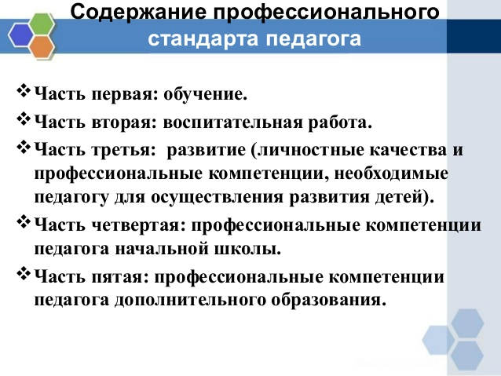

Slide 15
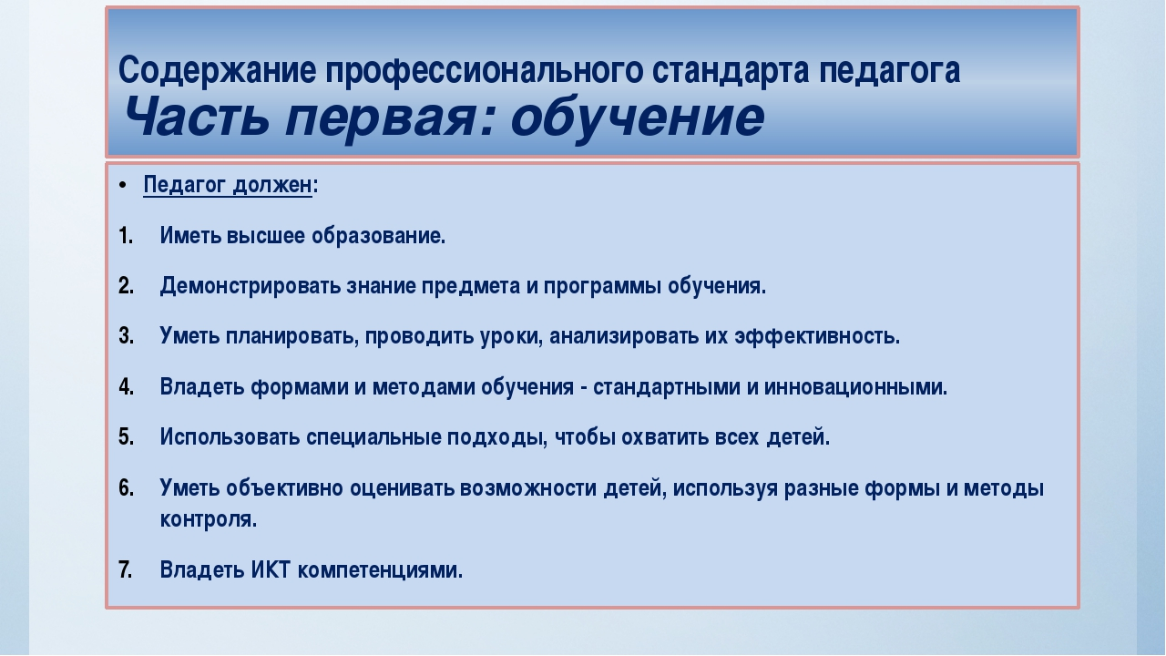

Slide 16
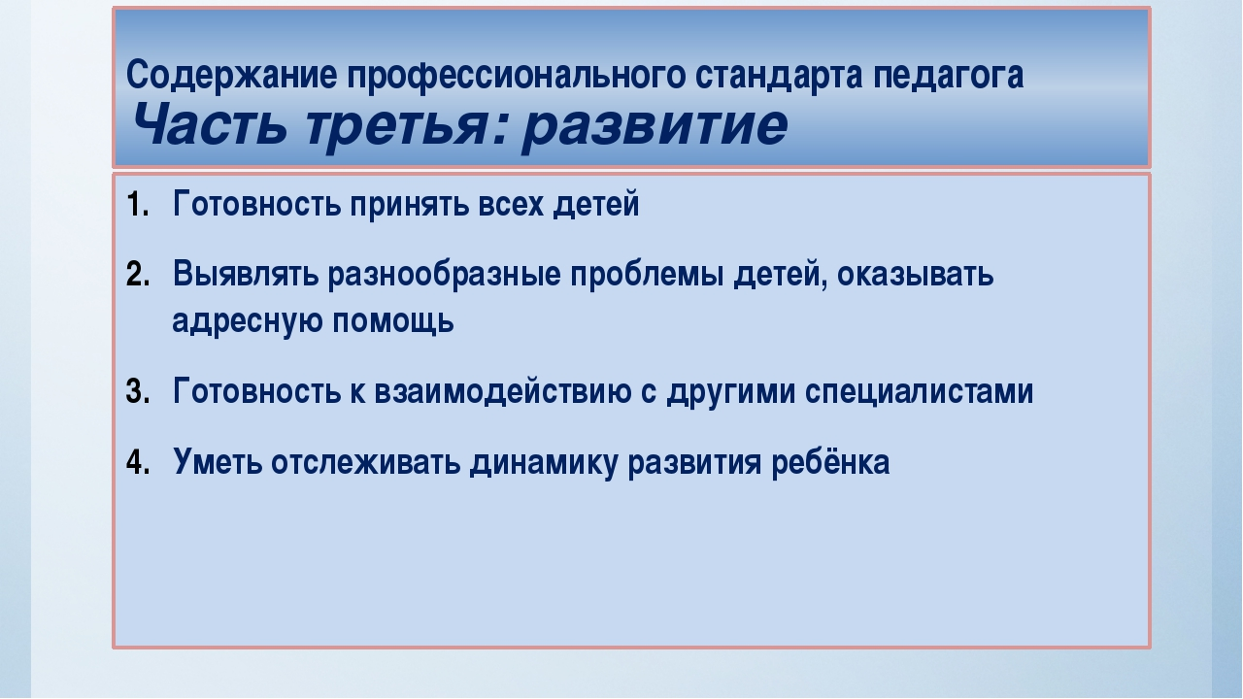

Slide 17
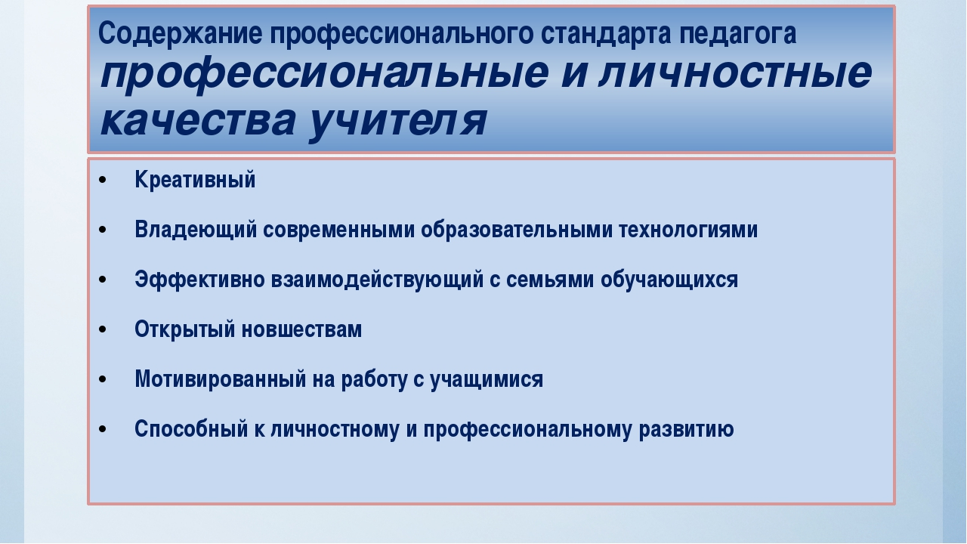

Slide 18
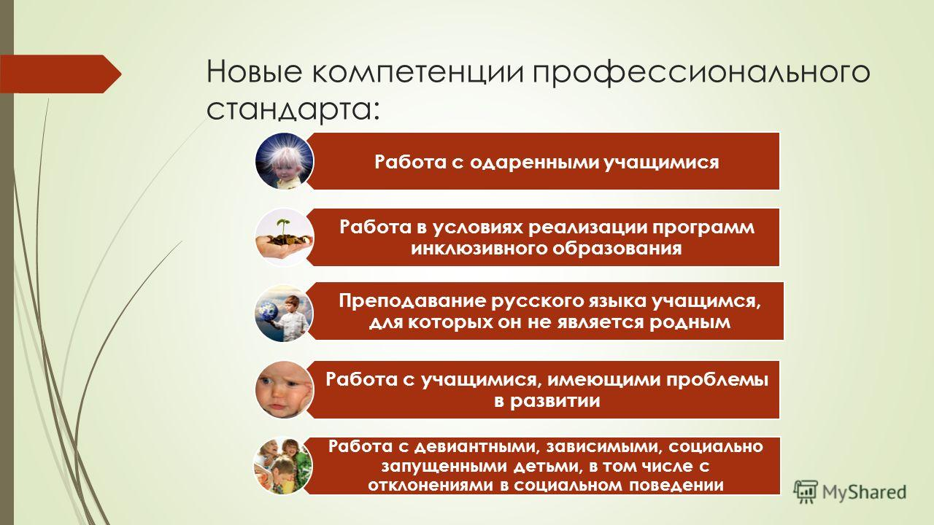

Slide 19
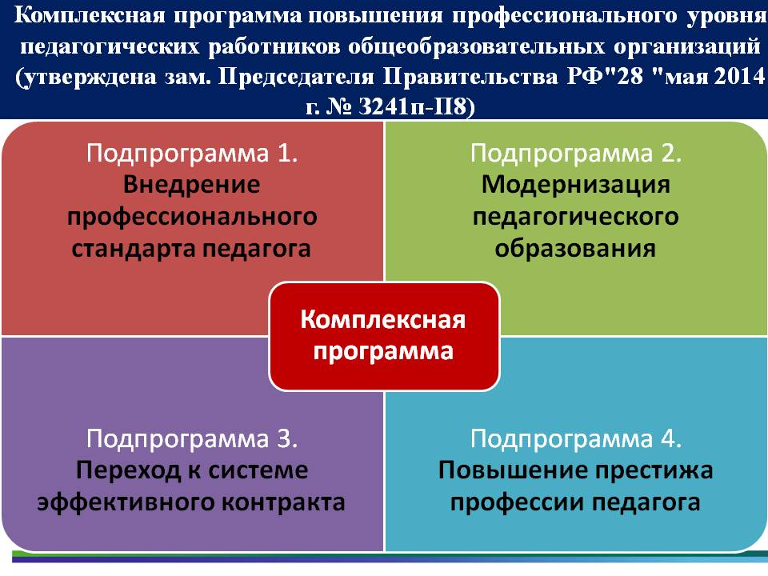

Slide 20
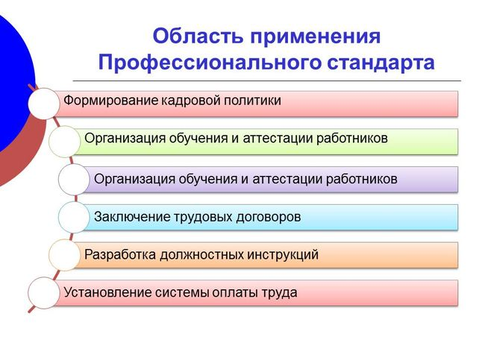

Slide 21
На сегодняшний день дата начала применения профессионального стандарта «Педагог (воспитатель, учитель)
перенесена на 1 сентября 2019г.

